Slide 1
Τεχνική ανάλυση
Ενότητα 2
Βασικές έννοιες της μηχανικής με εφαρμογή στην αναρρίχηση.
Επιμέλεια σημειώσεων: Κερασίδου Στέλλα

Slide 2
Μονόμετρα και διανυσματικά μεγέθη
Μονόμετρα ονομάζονται τα μεγέθη τα οποία, για να προσδιοριστούν πλήρως, αρκεί να γνωρίζουμε μόνο το μέτρο τους (δηλαδή έναν αριθμό και τη μονάδα μέτρησης). Μονόμετρα φυσικά μεγέθη είναι η μάζα m, ο χρόνος t, η απόσταση s κ.α.

Slide 3
Μονόμετρα και διανυσματικά μεγέθη
Διανυσματικά ονομάζονται τα μεγέθη τα οποία για να προσδιοριστούν πλήρως, θα πρέπει να γνωρίζουμε τέσσερα πράγματα:
α) το σημείο εφαρμογής,
β) το μέτρο,
γ) τη διεύθυνση, δηλαδή την ευθεία πάνω στην οποία βρίσκεται το μέγεθος και
δ) τη φορά, δηλαδή τον προσανατολισμό του πάνω στην ευθεία αυτή.
Η διεύθυνση και η φορά μαζί μας δίνουν την κατεύθυνση του διανύσματος.
Ένα διανυσματικό μέγεθος παριστάνεται μ’ ένα βέλος. Το μήκος του βέλους είναι ανάλογο με το μέτρο του φυσικού μεγέθους. Διανυσματικά φυσικά μεγέθη είναι η ταχύτητα u, η δύναμη F κ.α.

Slide 4
Μάζα σώματος
Μάζα ενός σώματος ονομάζεται η ποσότητα της ύλης από την οποία αποτελείται το σώμα. Είναι μονόμετρο μέγεθος συμβολίζεται με το γράμμα m και η μονάδα μέτρησης του είναι τα κιλά (Kg). Η μάζα ενός σώματος παραμένει σταθερή.

Slide 5
Δύναμη
Δύναμη είναι η αιτία που μπορεί να παραμορφώσει ένα σώμα ή να αλλάξει την κινητική του κατάσταση. Είναι διανυσματικό μέγεθος συνεπώς για να οριστεί πλήρως πρέπει να γνωρίζουμε το σημείο εφαρμογής της, το μέγεθος και την κατεύθυνση (διεύθυνση και φορά). Συμβολίζεται με το γράμμα F και ο μαθηματικός της τύπος είναι F=m∙a (δεύτερος νόμος του Νεύτωνα) όπου m είναι η μάζα του σώματος και a η επιτάχυνση του. Η μονάδα μέτρησης της δύναμης είναι το Newton (N).

Slide 6
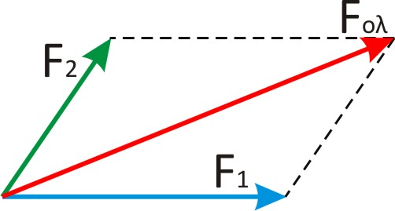
Συνισταμένη δύναμη
Συνισταμένη δύναμη ονομάζεται η δύναμη που προκύπτει από τον συνδυασμό δύο ή περισσότερων δυνάμεων.
Οι δυνάμεις αυτές ονομάζονται συνιστώσες.
Ο υπολογισμός της συνισταμένης δύναμης γίνεται με τον κανόνα του παραλληλογράμμου.
F1 + F2 = Fολ

Slide 7
Εσωτερικές και εξωτερικές δυνάμεις.
Εσωτερικές ονομάζονται οι δυνάμεις που προέρχονται από το σύστημα των σωμάτων το οποίο εξετάζουμε και εξωτερικές οι δυνάμεις που προέρχονται έξω από το σύστημα.
Στην αναρρίχηση θεωρούμε συνήθως ως σύστημα όλο το ανθρώπινο σώμα. Σε αυτή την περίπτωση οι δυνάμεις που προέρχονται από την σύσπαση των μυών είναι εσωτερικές, ενώ οι δυνάμεις όπως το βάρος, η τριβή και η κάθετη αντίδραση είναι εξωτερικές.

Slide 8
Βάρος
Βάρος είναι η δύναμη με την οποία η γη έλκει ένα σώμα. Είναι διανυσματικό μέγεθος και έχει διεύθυνση και φορά προς το κέντρο της γης. Συμβολίζεται με το γράμμα Β και ο μαθηματικός του τύπος είναι B=m∙g, όπου m είναι η μάζα του σώματος και g η επιτάχυνση της βαρύτητας. Η μονάδα μέτρησης του βάρους είναι το Newton (N).

Slide 9
Μάζα - Βάρος
Πολλές φορές μπερδεύουμε τις δύο αυτές έννοιες γι’ αυτό θα δώσουμε ένα παράδειγμα για να τις ξεχωρίσουμε.
Ένας άνθρωπος έχει την ίδια μάζα (ποσότητα ύλης) είτε βρίσκεται στη γη είτε στο φεγγάρι. Το βάρος του όμως διαφέρει καθώς η επιτάχυνση της βαρύτητας του φεγγαριού είναι μικρότερη από αυτή της γης. Συνεπώς ο ίδιος άνθρωπος έχει μικρότερο βάρος στο φεγγάρι από ότι στη γη.

Slide 10
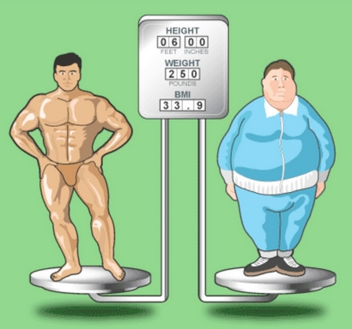
Μάζα - Βάρος
Η μάζα έχει άμεση σχέση με την πυκνότητα της ύλης. Είναι σημαντικό να γνωρίζουμε πως ο μυϊκός ιστός του ανθρώπου είναι πιο πυκνός και κατ’ επέκταση πιο βαρύς από τον λιπώδη.

Slide 11
Ροπή
Ροπή είναι το γινόμενο της δύναμης επί την κάθετη απόσταση της δύναμης από τον άξονα (ή σημείο) περιστροφής (μοχλοβραχίονας). Είναι διανυσματικό μέγεθος και ο μαθηματικός της τύπος είναι τ= F∙l, όπου F είναι η δύναμη και l το μήκος του μοχλοβραχίονα. Η μονάδα μέτρησης της ροπής είναι N∙m.
Ροπή μιας δύναμης είναι το αίτιο που προκαλεί την περιστροφή ενός σώματος.

Slide 12
Ροπή
Για να καταλάβουμε καλύτερα την ροπή ας δούμε το παράδειγμα της πόρτας. Το χερούλι της πόρτας βρίσκεται στην αντίθετη μεριά από τους μεντεσέδες για να έχει την μεγαλύτερη απόσταση από αυτούς. Έτσι από την στιγμή που ο μοχλοβραχίονας είναι μεγάλος ακόμα και αν ασκήσουμε μια μικρή δύναμη η πόρτα να μπορεί να περιστραφεί.
< l ⇨>F
Μεγάλη απόσταση συνεπάγεται μικρή δύναμη.

Slide 13
Ροπή
Όσων αφορά την αναρρίχηση θα πρέπει να γίνει αντιληπτό πως ο αναρριχητής με την μυϊκή του δύναμη προσπαθεί να εξισορροπήσει την ροπή που δημιουργεί η δύναμη του βάρους του. Δηλαδή όσο πιο μακριά από την ευθεία του κατακόρυφου άξονα του βάρους βρίσκεται το σημείο στήριξης του (πόδι ή χέρι), τόσο μεγαλύτερη είναι η ροπή που δημιουργεί η δύναμη του βάρους. Κατά συνέπεια τόσο μεγαλύτερη μυϊκή δύναμη θα πρέπει να ασκήσει ο αναρριχητής για να μπορέσει να διατηρήσει την θέση του και να μην περιστραφεί.

Slide 14
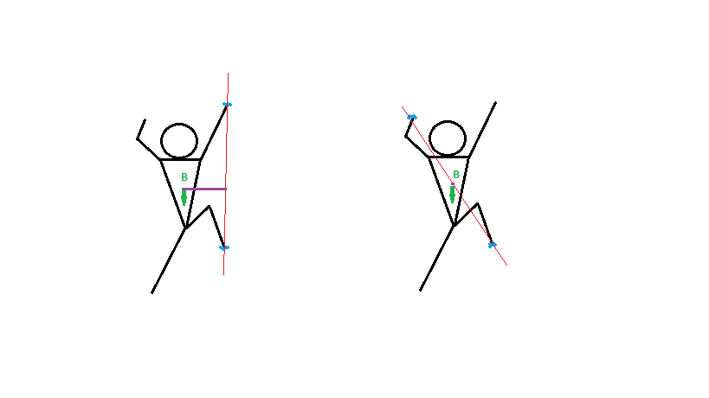
Ροπή
Αν ασκήσουμε μια δύναμη σε ένα σώμα που μπορεί να περιστραφεί, τότε αυτό περιστρέφεται εκτός εάν το διάνυσμα της δύναμης περνάει από τον άξονα περιστροφής του σώματος.

Slide 15
Ισορροπία
Υπάρχουν δύο μορφές ισορροπίας:
Στατική ισορροπία.
Δυναμική ισορροπία.
Η στατική ισορροπία διαχωρίζεται σε τρία είδη:
Ευσταθή ισορροπία.
Ασταθή ισορροπία.
Αδιάφορη ισορροπία.

Slide 16
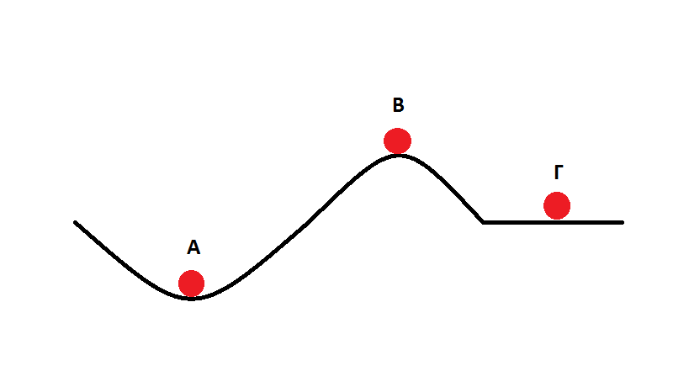
Ισορροπία
Ένα σώμα βρίσκεται σε στατική ισορροπία όταν παραμένει ακίνητο (ή όταν κινείται ευθύγραμμα ομαλά, κάτι που δεν συμβαίνει στην αναρρίχηση).
Ευσταθή ισορροπία έχουμε όταν το σώμα επανέρχεται στην αρχική του θέση ακόμα και αν μετατοπιστεί από τη θέση ισορροπίας του (Α).
Ασταθή ισορροπία έχουμε όταν το σώμα δεν επανέρχεται στην αρχική του θέση (Β).
Αδιάφορη ισορροπία έχουμε όταν το σώμα ισορροπεί σε οποιαδήποτε θέση (Γ).

Slide 17
Ισορροπία
Ένα σώμα ισορροπεί στατικά όταν η συνισταμένη των ροπών των δυνάμεων που ασκούνται σε αυτό ή από αυτό είναι ίση με μηδέν.
Όταν οι δυνάμεις είναι μόνο εξωτερικές τότε το σώμα ισορροπεί όταν η γραμμή του βάρους περνάει από την βάση στήριξης ή όταν βρίσκεται στην ίδια ευθεία με τον κατακόρυφο άξονα της λαβής εξάρτησης.

Slide 18
Ισορροπία

Slide 19
Ισορροπία
Δυναμική ισορροπία έχουμε όταν προσπαθούμε να διατηρήσουμε την τροχιά του κέντρου μάζας εντός ορισμένων ορίων που αποτρέπουν την πτώση, ενώ η βάση στήριξης μεταβάλλεται.
(Ανάλυση ισορροπίας και κινητικότητας σπονδυλικής στήλης. Πατίκας Δ. ΤΕΦΑΑ Σερρών, ΑΠΘ, 2013-14).

Slide 20
Τριβή
Τριβή ονομάζεται η δύναμη που αναπτύσσεται ανάμεσα σε δύο επιφάνειες, όταν η μία τείνει να ολισθήσει σε σχέση με την άλλη. Ο μαθηματικός της τύπος είναι T= n∙N, όπου Ν είναι η κάθετη αντίδραση και n είναι ο συντελεστής τριβής, ο οποίος είναι ένας απλός αριθμός χωρίς μονάδα μέτρησης και δείχνει το πόσο εύκολο ή δύσκολο είναι να ολισθήσουν μεταξύ τους δύο επιφάνειες. Ο συντελεστής τριβής είναι συγκεκριμένος για κάθε ζεύγος επιφανειών. Καθώς η τριβή είναι δύναμη, η μονάδα μέτρησης της είναι το Newton (N).

Slide 21
Τριβή
Όπως μπορούμε να διακρίνουμε από τον μαθηματικό τύπο της τριβής, το μέγεθος της επιφάνειας που έρχονται σε επαφή τα δύο σώματα δεν παίζει κανένα ρόλο στο μέγεθος της τριβής.
Αυτό που μεγαλώνει την τριβή που αναπτύσσεται μεταξύ των δύο σωμάτων είναι η δύναμη της κάθετης αντίδρασης.

Slide 22
Πίεση
Πίεση είναι το πηλίκο της δύναμης F που ασκείται κάθετα σε μια επιφάνεια προς το εμβαδό L της επιφάνειας αυτής. Ο μαθηματικός τύπος είναι p= F/L.
Άρα όσο πιο μικρή είναι μια επιφάνεια (μικρό πάτημα, τακάκι) και όσο μεγαλύτερη η δύναμη που ασκούμε, τόσο μεγαλύτερη είναι και η πίεση.

Slide 23
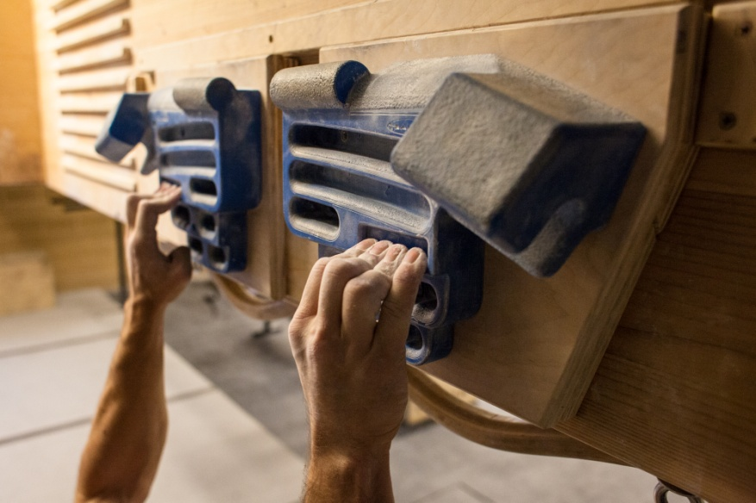
Πίεση
Η συνεχόμενη επιβάρυνση μικρών αρθρώσεων με ασκήσεις από τις οποίες δέχονται μεγάλη πίεση μπορεί να επιφέρει τραυματισμούς. Γι’ αυτό στην αναρρίχηση θέλει προσοχή η προπόνηση σε μικρά τακάκια για την αύξηση της δύναμης στα δάχτυλα γιατί εύκολα μπορεί να οδηγήσει σε τραυματισμό.

Slide 24
Ορμή
Ορμή J ενός σώματος είναι το γινόμενο της μάζας m επί την ταχύτητα u. Δηλαδή J=m∙u
Την ορμή στην αναρρίχηση την συναντάμε πολλές φορές σε δυναμικές κινήσεις, ειδικά στα άλματα (dyno).

